Slide 1
Excel 単位の表示と四則演算
ポイント
はじめに
数値の書式の設定
四則演算とコピー
スピルを使った四則演算
数値の書式は大事です。
数値は計算対象です
計算はとても簡単です
スピルを使うともっと簡単です。

Slide 2
動画視聴（9分00秒）
Excel 数字に単位をつける方法
https://youtu.be/2nP89KoCE7E
目指せ！1000人
チャンネル登録お願いします。

Slide 3
数値に単位を表示する理由
数字と文字を一緒に書くと文字データになります。
数字を数字のまま単位を出しています。
この値は計算可能です

Slide 4
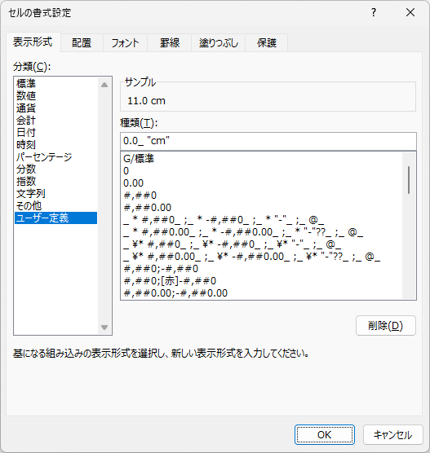
セルの書式設定
小数点第一位を表示
単位に「cm」を表示
ユーザー定義
0.0_ " cm "
文字列の指定は「"」で挟む

Slide 5
動画視聴（8分01秒）
Excel 四則演算をする方法
https://youtu.be/TfpM4Rgz0Bk
目指せ！1000人
チャンネル登録お願いします。

Slide 6
演算子
足し算 +
引き算 -
掛け算 *
割り算 /
ベキ算 ^

Slide 7

計算例
$標準体重$
肥満度
ローレル指数
BMI

Slide 8
標準体重
$$標準体重=\left(身長−100\right)×0.9$$

Slide 9

肥満度
$$肥満度=\frac{体重−標準体重}{標準体重}$$

Slide 10
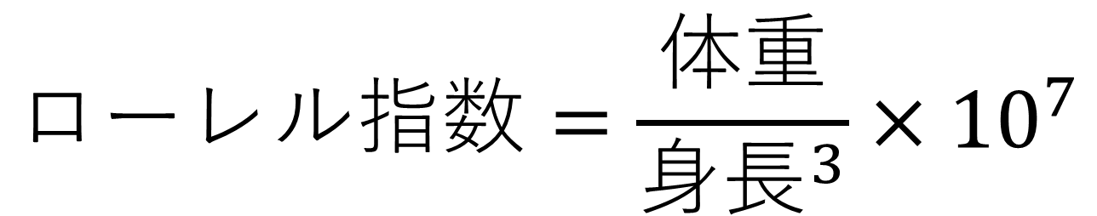
ローレル指数
$$ローレル指数=\frac{体重}{身長^{3}}×{10}^{7}$$

Slide 11
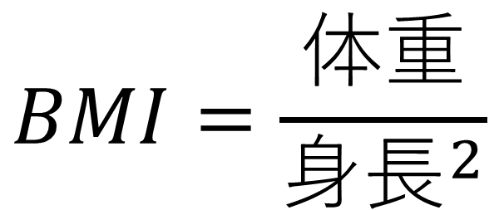
BMI
$$BMI=\frac{体重}{身長^{2}}$$

Slide 12
四則演算の入力方法
左から入力で一方通行
←↑ → ↓は参照
セル内の移動は出来ない
「＝（）」で、左に戻るやり方は非推奨
演算の優先順位
  冪算
  積算・除算
  加算・減算
カッコを使うと優先順位を変更可能
カッコは全て（ ）

Slide 13
動画視聴（7分26秒）
Excel スピルを使って四則演算をする方法https://youtu.be/6wZLWpaJInw
目指せ！1000人
チャンネル登録お願いします。

Slide 14
スピル
参照元が連続する複数のセル。
戻り値が参照元と同サイズの範囲に返される場合。
『こぼれた範囲』に値を返します。
戻り値が複数の値になり、それらが隣接するセルに配置されることを意味します（多分）。

Slide 15
まとめ
セルの書式は見やすさに大きく影響
作業中は書式を弄る必要はない
計算は日本語入力を切る
参照は←↑→↓で行う
範囲の参照は「Ctrl」+「Shift」+「 ←↑→↓ 」
スピルは便利

